Slide 1
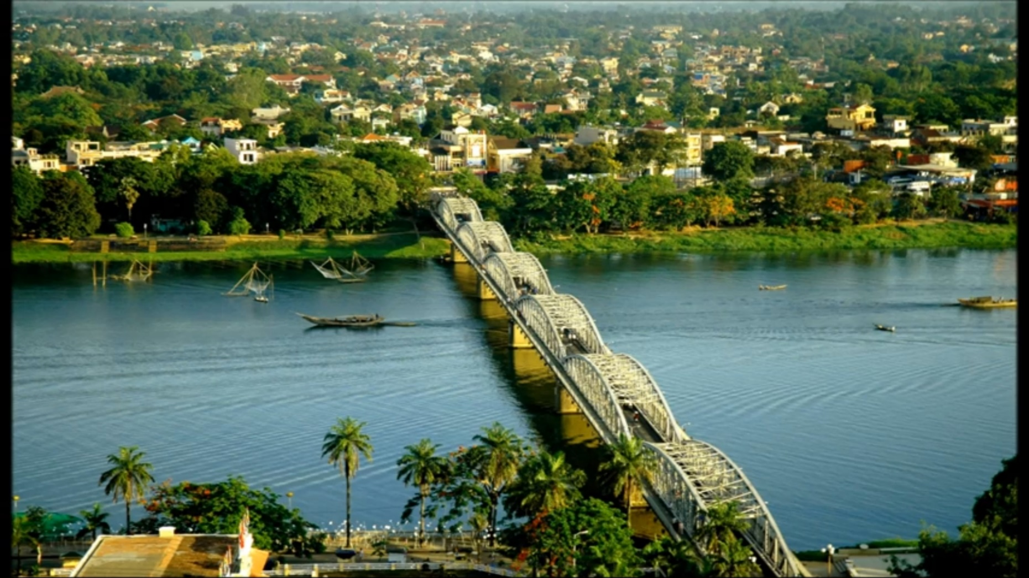

Slide 2
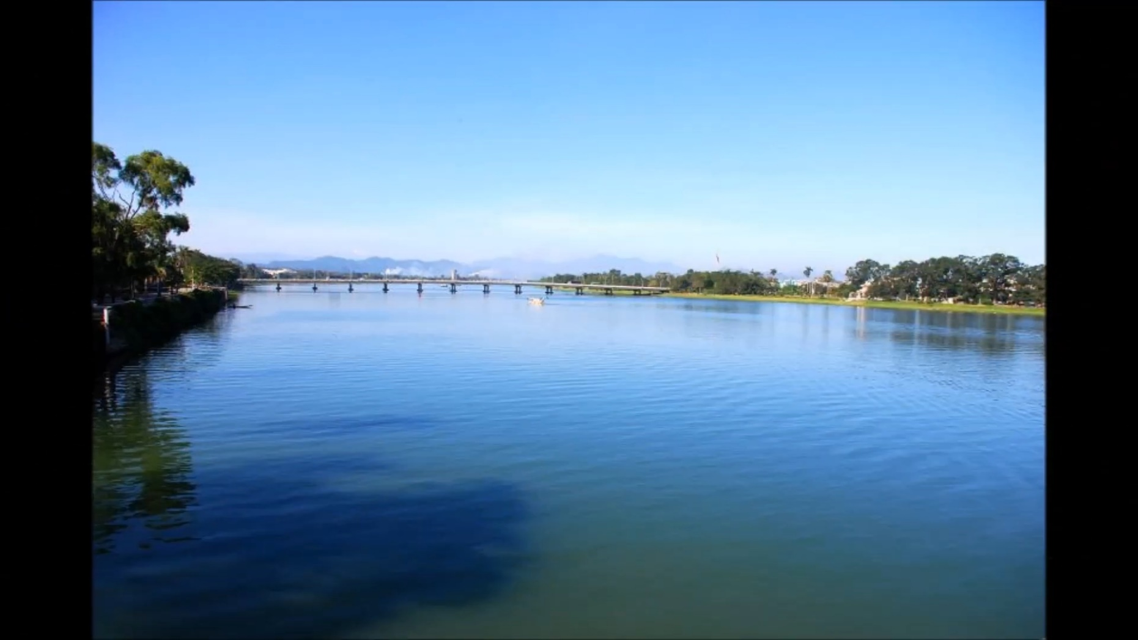

Slide 3


Slide 4

AI ĐÃ ĐẶT TÊN CHO DÒNG SÔNG?
HOÀNG PHỦ NGỌC TƯỜNG

Slide 5
CUỘC ĐỜI VÀ CON NGƯỜI
TÌM HIỂU CHUNG
SỰ NGHIÊP SÁNG TÁC
TÁC PHẨM “AI ĐÃ ĐẶT TÊN CHO DÒNG SÔNG”

Slide 6
1. Tác giả
- Hoàng Phủ Ngọc Tường là một trí thức yêu nước, có vốn hiểu biết sâu rộng trên nhiều lĩnh vực.
- Quê gốc ở Quảng Trị sống, học tập, trưởng thành và gắn bó sâu sắc với Huế.
- Chuyên viết thể loại bút ký.
- Phong cách nghệ thuật: kết hợp nhuần nhuyễn giữa chất trí tuệ và tính trữ tình, giữa nghị luận sắc bén với suy tư đa chiều được tổng hợp từ vốn kiến thức phong phú về triết học, văn hoá, lịch sử, địa lý... Tất cả được thể hiện qua lối hành văn hướng nội, súc tích, mê đắm và tài hoa.

Slide 7
2. Tác phẩm
a. Thể loại: bút kí: là một thể của ký, nằm trung gian giữa ký sự và tùy bút. Bút ký thiên về ghi lại một cảnh vật mà nhà văn mắt thấy tai nghe, thường trong các chuyến đi. Bút ký tái hiện con người và sự việc một cách phong phú, sinh động, nhưng qua đó biểu hiện khá trực tiếp khuynh hướng cảm nghĩ của tác giả, có màu sắc trữ tình. Kết hợp linh hoạt các phương thức nghị luận, tự sự, trữ tình nhưng tùy theo độ đậm nhạt khác nhau của các phương thức mà ta có bút ký chính luận, bút ký tùy bút…
b. Tiêu đề: giàu chất thơ.
c. Đề tài: Viết về sông Hương và xứ Huế.
d. Nội dung: miêu tả vẻ đẹp của sông Hương từ nhiều góc độ như thiên nhiên văn hoá, lịch sử và nghệ thuật.
e. Vị trí đoạn trích: Đoạn trích thuộc phần đầu của tác phẩm. Tác giả xuôi theo sông Hương từ thượng nguồn đến cửa biển và trình bày những hiểu biết của mình về dòng sông.

Slide 8
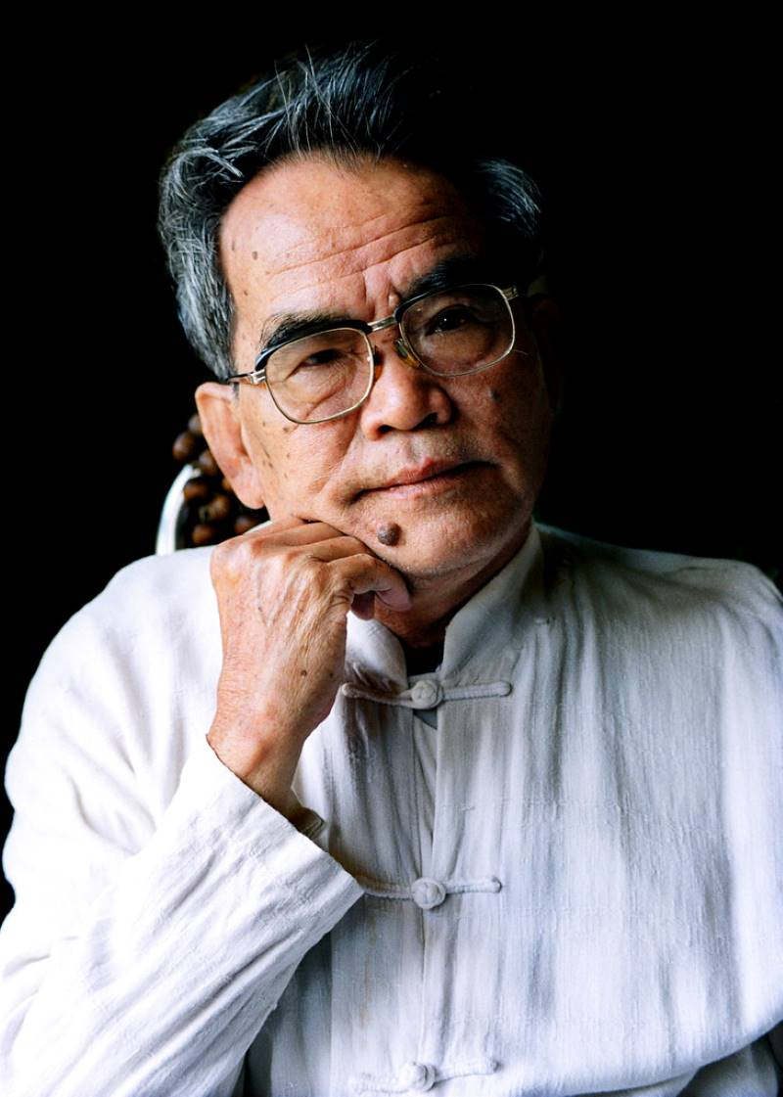
3. Tác phẩm
Tác phẩm viết năm 1981 in trong tập sách cùng tên (Đoạn trích là phần thứ nhất của tác phẩm).
Thể bút kí: thưởng dùng để ghi chép, kể tả những cảnh vật mắt thấy tai nghe, …

Slide 9
Câu 1: - Nhan đề vừa gợi hình dung về cái tên đẹp đẽ của dòng sông, vừa bộc lộ cảm xúc trầm trồ, ngỡ ngàng, tự hào về dòng sông thơ mộng xứ Huế. b. Bố cục (ba phần)
- Đoạn 1: “Trong những dòng sông…dưới chân núi Kim Phụng”: Sông Hương vùng thượng nguồn là dòng chảy có mỗi quan hệ sâu sắc với dãy Trường Sơn.
- Đoạn 2: Từ “Phải nhiều thế kỷ … quê hương xứ sở”: Sông Hương những mối quan hệ với kinh thành Huế.
- Đoạn 3: “Hiển nhiên là sông Hương... cho dòng sông?”: Sông Hương trong mối quan hệ với lịch sử dân tộc, với cuộc đời và thi ca

Slide 10
2.1. Sông Hương vùng thượng nguồn- quan hệ sâu sắc với dãy Trường Sơn
Tên gốc: “A Pàng” → dòng sông tựa như “Đời người”, nó đã chở đầy phận người từ thuở giọt địa chất sinh ra (Sử thi buồn) => cảm xúc hướng nội.
- “rầm rộ giữa bóng cây đại ngàn, mãnh liệt qua những ghềnh thác, cuộn xoáy như cơn lốc vào những đáy vực bí ẩn” → Sự mãnh liệt, hoang dại
- “dịu dàng và say đắm giữa những dặm dài chói lọi màu đỏ của hoa đỗ quyên rừng” (màu sắc rực rỡ) → Vẻ đẹp dịu dàng, say đắm.
- “như một cô gái Di-gan phóng khoáng và man dại” (nhân hoá), rừng già đã hun đúc một bản lĩnh gan dạ, một tâm hồn tự do và trong sáng; cũng chính rừng già đã chế ngự sức mạnh bản năng để khi ra khỏi rừng, nó mang “một sắc đẹp dịu dàng và trí tuệ, trở thành người mẹ phù sa”.

Slide 11
=>Sông Hương là “một bản trường ca của rừng già” với nhiều tiết tấu vừa hùng tráng, dữ dội. Nó mang vẻ đẹp của một sức sống vừa mãnh liệt, hoang dại; vừa dịu dàng, say đắm, đầy cá tính (nét riêng trong lối viết kí của tác giả). Đó cũng là tâm hồn sâu thẳm vừa sục sôi vừa đằm thắm của “thiếu nữ A Pàng”.
* Nghệ thuật
- Liên tưởng kì thú, xác đáng.
- Ngôn từ gợi cảm.
=> Sức cuốn hút, hấp dẫn về một con sông mang linh hồn, sự sống.

Slide 12
2.2. Sông Hương trong mối quan hệ với kinh thành Huế: “người tình mong đợi” a. Sông Hương chảy về đồng bằng và ngoại vi thành phố “người con gái đẹp nằm ngủ mơ màng” được “người tình mong đợi đến đánh thức”.
- Giữa cánh đồng Châu Hoá đầy hoa dại: sông Hương là “cô gái đẹp nằm ngủ mơ màng”.
- Ra khỏi vùng núi:
+ Xuôi về đồng bằng: “như một cô gái Di-gan phóng khoáng và man dại” → như nàng tiên được đánh thức, sông Hương bỗng bừng lên sức trẻ và niềm khao khát tuổi thanh xuân.
+ Đến ngoại vi thành phố: sông Hương vẫn đi trong dư vang của Trường Sơn…
. Chân núi Ngọc Trản: sắc nước xanh thẳm… trôi đi giữa hai dãy đồi sừng sững như thành quách.
. Vọng Cảnh, Tam Thai, Lựu Bảo: dòng sông mềm như tấm lụa… những mảng phản quang nhiều màu sắc trên nền trời tây nam thành phố, “sớm xanh, trưa vàng, chiều tím”… giấc ngủ nghìn năm của vua chúa được phong kín trong lòng những rừng thông u tịch và niềm kiêu hãnh âm u của những lăng tẩm đồ sộ lan toả khắp một vùng thượng lưu.

Slide 13
=>Vẻ đẹp dịu dàng, khi thì kiêu hãnh, bừng sáng, tươi tắn, trẻ trung ; khi thì trầm mặc như triết lí, như cổ thi.
Nghệ thuật
- Kiến thức địa lí đã giúp tác giả miêu tả tỉ mỉ sông Hương với những khúc quanh và lưu vực của nó.
- Kiến thức văn hoá, văn học tạo ấn tượng về vẻ đẹp trầm mặc.
- Quan sát tinh tế và ngôn từ phong phú tạo ra câu văn đầy màu sắc tạo hình và ấn tượng.
- Bút pháp tả và kể kết hợp nhuần nhuyễn và tài hoa tạo ra sự phối cảnh kì thú mà hài hoà giữa sông Hương với thiên nhiên xứ Huế.

Slide 14
b. Sông Hương chảy vào thành phố: Sông Hương “tìm đúng đường về”.
- Sông Hương vui tươi hẳn lên → gặp thành phố như đến với điểm hẹn tình yêu.
- chiếc cầu trắng của thành phố in ngần trên nền trời, nhỏ nhắn như những vành trăng non.
- uốn một cánh ung rất nhẹ sang đến Cồn Hến, đường cong làm cho dòng sông mềm hẳn đi, như một tiếng “vâng” không nói ra của tình yêu.
- Chảy lặng lờ như điệu slow tình cảm dành riêng cho Huế.
- ngập ngừng như muốn đi, muốn ở, chao nhẹ trên mặt nước như những vấn vương của một nỗi lòng.
=> Sông Hương êm dịu, mềm mại, chậm rãi, ngập ngừng như có “những vấn vương của một nỗi lòng” không nỡ rời xa thành phố.
- trăm nghìn ánh hoa đăng bồng bềnh vào những đêm hội rằm thánh Bảy→ vẻ đẹp lộng lẫy.
- như sực nhớ một điều gì chưa kịp nói, nó đột ngột đổi dòng, rẽ ngoặt sang hướng đông tây để gặp lại thành phố lần cuối … nỗi vương vấn cả một chút lẳng lơ kín đáo của tình yêu → phát hiện độc đáo.

Slide 15
Tóm lại, sông Hương như một cô gái Huế tài hoa, dịu dàng mà sâu sắc; đa tình mà kín đáo; lẳng lơ nhưng rất mực chung tình, khoé trang điểm mà không loè loẹt như cô dâu Huế ngày xưa trong sắc áo điều lục.
* Nghệ thuật
- Hình ảnh ấn tượng, cảm nhận tinh tế, liên tưởng so sánh bất ngờ lí thú → tình yêu say đắm con sông đã làm cho ngòi bút tác giả thăng hoa. Đó là những nét bút dịu dàng, tình tứ, đắm đuối.
- Cảm nhận sông Hương với nhiều góc độ: con mắt hội hoạ (sông Hương với những đường nét tinh tế làm nên vẻ đẹp cổ kính của cố đô), cảm nhận âm nhạc (điệu slow chậm rãi, sâu lắng, trữ tình; tiếng đàn của Kiều), cái nhìn đắm say của một trái tim đa tình (sông Hường là người tình dịu dàng và chung thuỷ).

Slide 16
2.3. Sông Hương trong mối quan hệ với lịch sử dân tộc, với cuộc đời và thi ca a. Với lịch sử dân tộc
- Dòng sông biên thuỳ xa xôi của đất nước các vua Hùng.
- Dòng Linh Giang (dòng sông thiêng) trong sách Dư địa chí của Nguyễn Trãi.
- Dòng sông viễn châu đã chiến đấu oanh liệt bảo vệ biên giới phía nam của Tổ quốc Đại Việt qua những thế kỉ trung đại.
- Nó vẻ vang soi bóng kinh thành Phú Xuân của người anh hùng Nguyễn Huệ.
- Nó sống hết lịch sử bi tráng của thế kỉ XIX với máu của những cuộc khởi nghĩa.
- Nó đi vào thời đại Cách mạng tháng Tám bằng những chiến công rung chuyển.
=> Sông Hương mang vẻ đẹp của một bản hùng ca ghi dấu những thế kỉ vinh quang từ thời vua Hùng dựng nước đến Cách mạng tháng Tám thàng công.

Slide 17
b. Sông Hương với cuộc đời và thi ca:
- Với cuộc đời:+ Sông Hương là nhân chứng nhẫn nại và kiên cường qua những thăng trầm của cuộc đời.
+ Khi nghe lời kêu gọi, nó biết cách tự hiến mình làm một chiến công, để rồi nó trở về với cuộc sống đời thường, làm một người con gái dịu dàng của đất nước → dòng sông mang vẻ đẹp giản dị mà khác thường.
- Với thi ca:
+ “Dòng sông trắng – lá cây xanh” trong cái nhìn tinh tế của Tản Đà.
+ Là vẻ đẹp hùng tráng “như kiến dựng trời xanh” trong thơ Cao Bá Quát.
+ Nỗi quan hoài vạn cổ vạn cổ với bóng chiều bảng lảng trong thơ Bà Huyện Thanh Quan.
+ Nó đột khởi thành sức mạnh phục sinh của tâm hồn trong thơ Tố Hữu.
=> Dòng sông “ không bao giờ tự lặp lại mình trong cảm hứng của các nghệ sĩ”.

Slide 18
Câu 3: Qua việc khắc họa hình tượng sông Hương, nhà văn thể hiện tình cảm gắn bó, yêu mến, trân trọng và tự hào với quê hương, xứ sở.

Slide 19
Câu 4: HS lí giải được đặc trưng chung cuả thể tùy bút, và nét riêng, độc đáo của tùy bút Hoàng Phủ Ngọc Tường:
* Cái tôi độc đáo thể hiện:
-Ở sự tài hoa, cẩn trọng kì công khi miêu tả vẻ đẹp sông hương (uyên bác, có vốn hiểu biết sâu sắc về sông Hương từ nguồn gốc, tên gọi, lịch sử, địa lý…) và tình yêu say đắm với quê hương xứ sở.
- Kết hợp tự sự và trữ tình thể hiện tình yêu mến, tự hào của tác giả với dòng sông Hương thơ mộng quê mình.
-Ngôn ngữ giàu chất thơ khiến BV văn xuôi đẹp như một bài thơ bởi nhịp điệu, hình ảnh và cảm xúc.

Slide 20
Câu 5:
-Thông điệp mà người viết gửi gắm là niềm tự hào và tình yêu tha thiết đối với quê hương, đát nước.
- E hiểu được giá trị văn hóa vật thể (cảnh quan thiên nhie, hiện vật, vùng đất…) văn hóa tinh thần giàu có, nhiều tiềm năng (thi ca, âm nhạc, lịch sử, du lịch…) và vẻ đẹp con người ở vùng đất cổ kính của đát nước.

Slide 21
Câu 6:
- Để khám phá vẻ đẹp của cảnh sắc thiên nhiên quê hương, nghười viết cần kết hợp giữa quan sát và cảm nhận, huy động trí tuệ và cảm xúc: khám phá vẻ đẹp từ nhiều phương diện: không gian và thời gian, lịch sử và văn hóa.

Slide 22
Phiếu học tập số 3
Ai đã đặt tên cho dòng sông
Nội dung | Hình thức | Triết lí nhân sinh
: Đoạn trích thể hiện vẻ đẹp của dòng sông Hương và xứ Huế. Qua đó, tác giả gởi gắm tình yêu và lòng tự hào tha thiết về sông Hương, xứ Huế và cũng là cho đất nước | Nhân vật chính là cái tôi tài hoa, độc đáo của nhà văn; kết cấu văn bản rất linh hoạt, tự do nhưng vẫn đảm bảo lojich bởi mạch cảm xúc chủ đạo của tác giả, ngôn ngữ giàu chất thơ bởi nhịp điệu và hình ảnh | Triết lí về tình yêu quê hương, đất nước.

Slide 23



